Slide 1
THIẾT KẾ LỚP CONVOLUTION
BÁO CÁO ĐỒ ÁN MÔN HỌC
GVHD: Ts. Trần Thị Điểm
Hồ Đăng Mạnh Hưng 22520502
Nguyễn Nhật Tân 22521307
Lý Chí Hải 22520385
TP Hồ Chí Minh, ngày 7 tháng 05 năm 2025

Slide 2
Nội dung báo cáo
1
Tổng quan đồ án
2
Tổng quan về kiến trúc
3
Tài nguyên phần cứng
4
KếT quả đạt được
5
Tổng kết và hướng phát triển

Slide 3
TỔNG QUAN VỀ ĐỒ ÁN
01

Slide 4

1. Tổng quan về đồ án
Thực hiện IP có chức năng nhân tích chập với kích thước đầu vào tùy chỉnh (mxn) và số lượng kernel tùy chỉnh – thực hiện trên 3 channels. Có thể tinh chỉnh kích thước đầu vào, IP hỗ trợ cả kernel 3x3 và 5x5, hỗ trợ bước trượt (stride 1 và 2).
Bài toán dựa trên kiến trúc Eyeriss

Slide 5
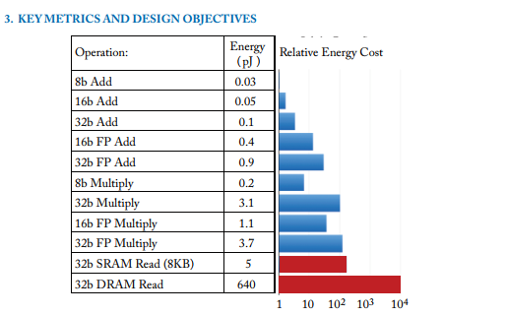
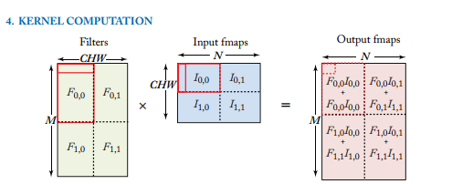
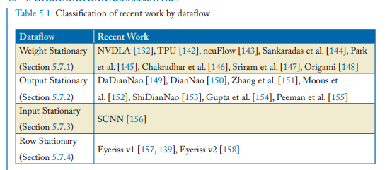
1. Tổng quan về đồ án

Slide 6
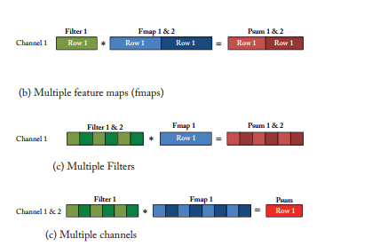
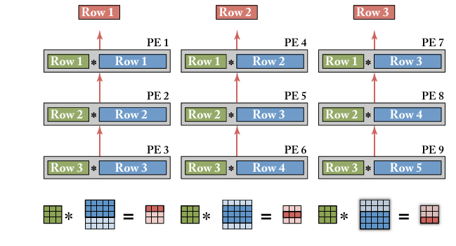
Kiến trúc Row-Stationary ( Dataflow)

Slide 7
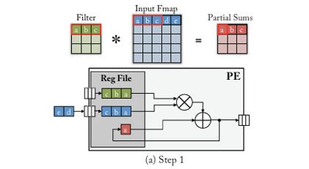
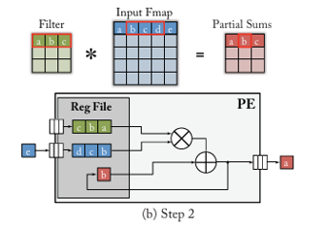
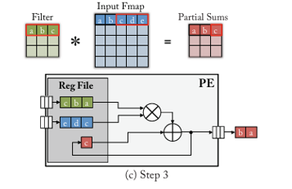
Kiến trúc Row-Stationary ( Dataflow)

Slide 8
TỔNG QUAN KIẾN TRÚC
02

Slide 9
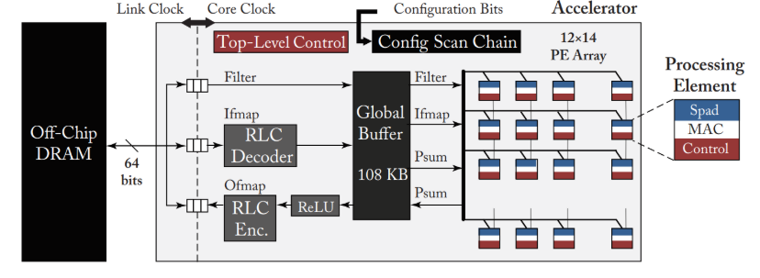
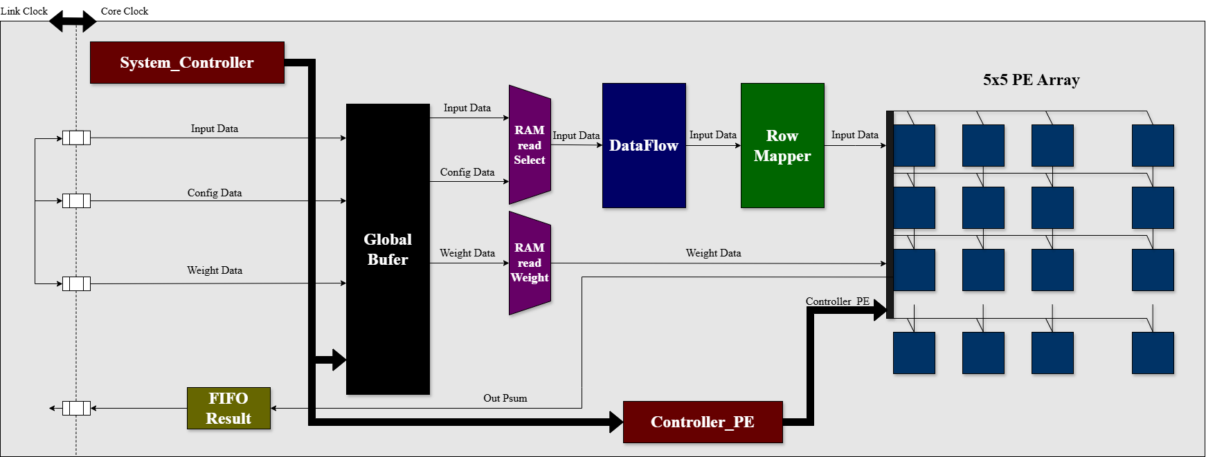
So sánh kiến trúc

Slide 10

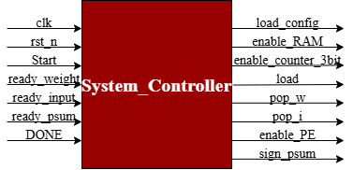
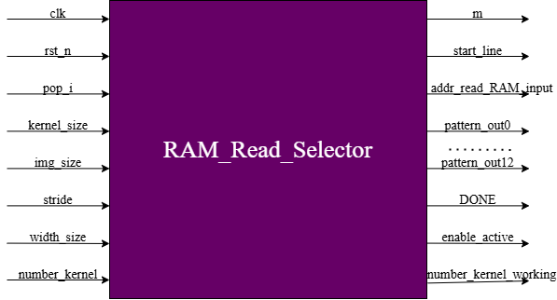
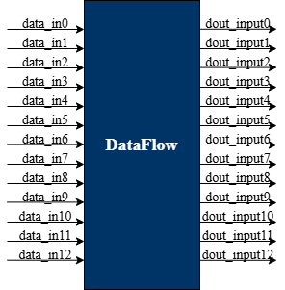
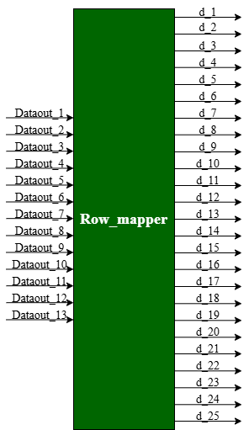
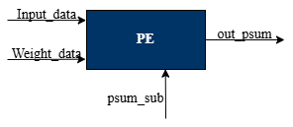
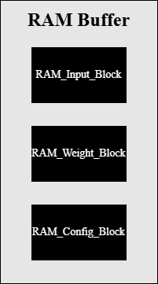
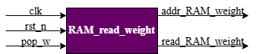
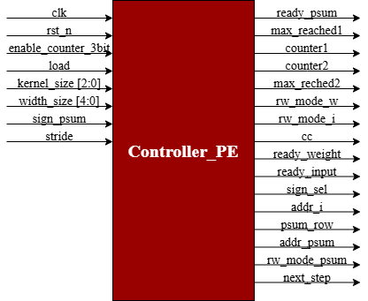

Slide 11
TÀI NGUYÊN PHẦN CỨNG
03

Slide 12
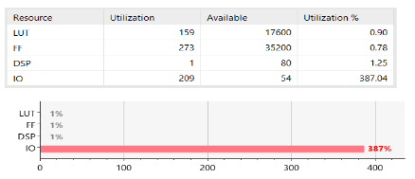
3. Tài nguyên phần cứng
 | PE
LUTs | 159
FF | 273
BRAM | 0
DSP | 1

Slide 13
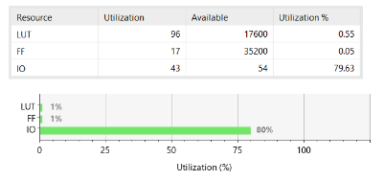
3. Tài nguyên phần cứng
 | Controller_PE
LUTs | 96
FF | 17
BRAM | 0
DSP | 0

Slide 14
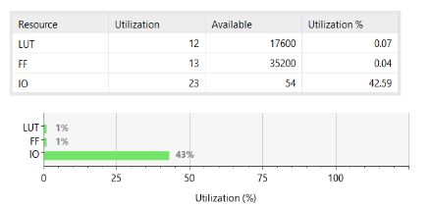
3. Tài nguyên phần cứng
 | System_Controller
LUTs | 12
FF | 13
BRAM | 0
DSP | 0

Slide 15
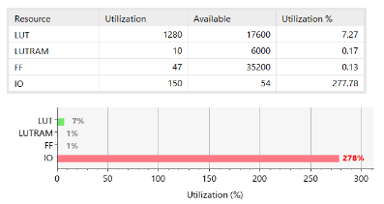
3. Tài nguyên phần cứng
 | RAM_read_selector
LUTs | 1280
FF | 47
BRAM | 0
DSP | 0
LUTRAM | 10

Slide 16
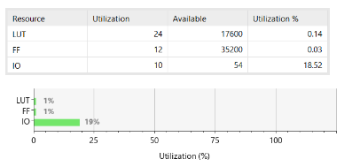
3. Tài nguyên phần cứng
 | RAM_read_weight
LUTs | 24
FF | 12
BRAM | 0
DSP | 0

Slide 17
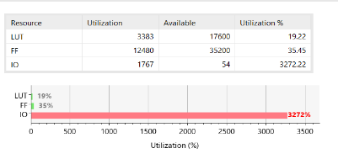
3. Tài nguyên phần cứng
 | RAM_INPUT
LUTs | 3383
FF | 12480
BRAM | 0
DSP | 0

Slide 18
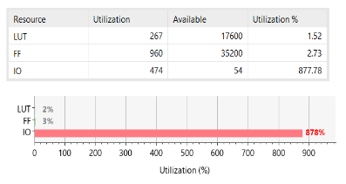
3. Tài nguyên phần cứng
 | RAM_WEIGHT
LUTs | 267
FF | 960
BRAM | 0
DSP | 0

Slide 19

3. Tài nguyên phần cứng
 | RAM_CONFIG
LUTs | 1
FF | 20
BRAM | 0
DSP | 0

Slide 20
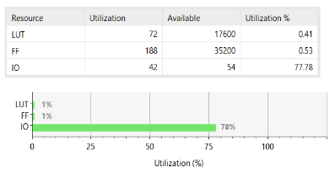
3. Tài nguyên phần cứng
 | FIFO_RESULT
LUTs | 72
FF | 188
BRAM | 0
DSP | 0

Slide 21
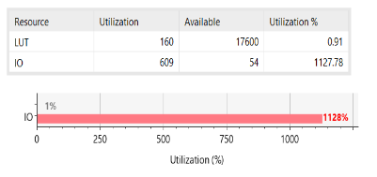
3. Tài nguyên phần cứng
 | Row_mapper
LUTs | 160
FF | 609
BRAM | 0
DSP | 0

Slide 22
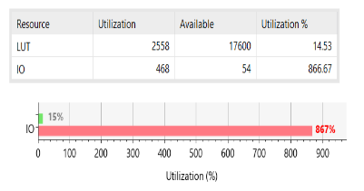
3. Tài nguyên phần cứng
 | DataFlow
LUTs | 2558
FF | 0
BRAM | 0
DSP | 0

Slide 23
3. Tài nguyên phần cứng
 | LUT | FF | BRAM | DSP | LUTRAM
PE | 159 | 273 | 0 | 1 | 0
Controller_PE | 96 | 17 | 0 | 0 | 0
System_Controller | 12 | 13 | 0 | 0 | 0
Ram_read_selector | 1820 | 47 | 0 | 0 | 10
RAM_read_weight | 24 | 12 | 0 | 0 | 0
RAM_INPUT | 3383 | 12480 | 0 | 0 | 0
RAM_WEIGHT | 267 | 960 | 0 | 0 | 0
RAM_CONFIG | 1 | 20 | 0 | 0 | 0
FIFO_RESULT | 72 | 188 | 0 | 0 | 0
Row_mapper | 160 | 609 | 0 | 0 | 0
DataFlow | 2558 | 0 | 0 | 0 | 0

Slide 24
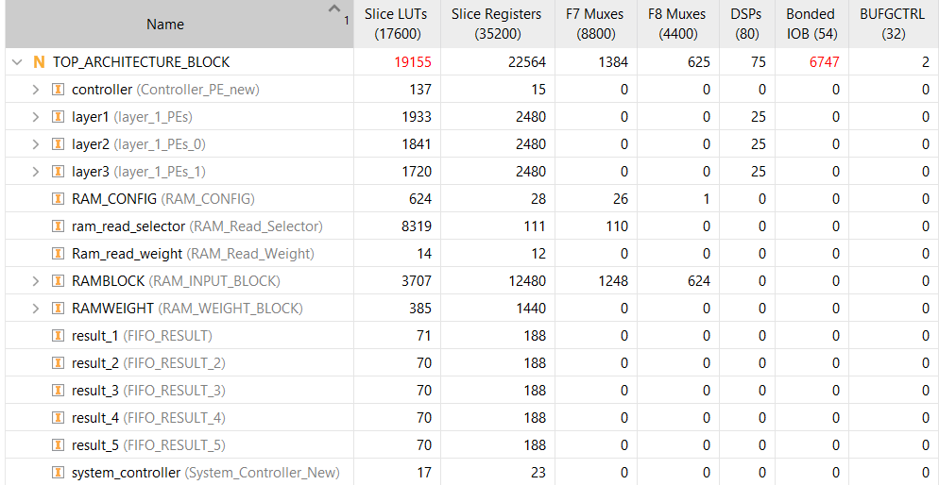
3. Tài nguyên phần cứng

Slide 25
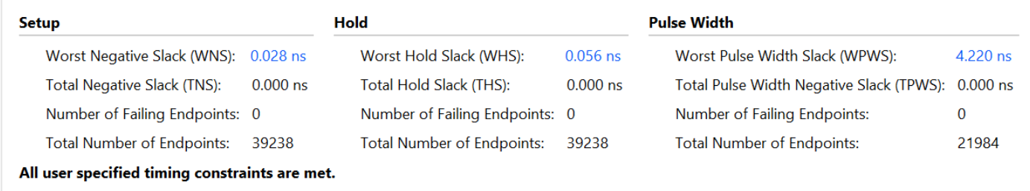
3. Tài nguyên phần cứng
Kiểm tra tần số FMax
Chạy với tần số f = 54Mhz ta sẽ nhận được kết quả trên vivado WNS = 0.028ns.

Slide 26
KẾT QUẢ ĐẠT ĐƯỢC
04

Slide 27
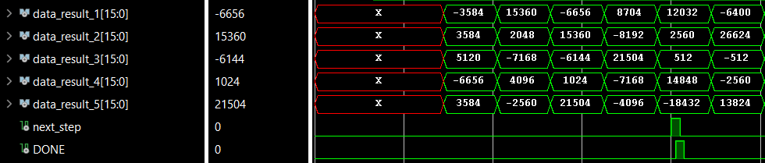
3. Kết quả đạt được
input = 9x10, kennel = 5x5, stride = 1, Q4.12
input | 9x10
2048 | 1024 | -2048 | 4096 | 3072 | 0 | -1024 | 2048 | 512 | 1536
1024 | -1024 | 2048 | -3072 | 4096 | 2048 | -2048 | 3072 | 0 | 2048
3072 | 2048 | -1024 | 4096 | -4096 | 1024 | 2048 | 0 | -2048 | -1024
0 | 2048 | 1024 | -2048 | 3072 | 4096 | -1024 | 2048 | 1024 | -3072
2048 | 1024 | -1024 | 0 | -2048 | 4096 | 2048 | -2048 | 3072 | 0
3072 | -2048 | 0 | 1024 | 2048 | -1024 | -3072 | 4096 | 2048 | 1024
0 | 2048 | 3072 | -2048 | -1024 | 2048 | 1024 | 0 | -2048 | 2048
2048 | 1024 | 2048 | 3072 | -3072 | 0 | 1024 | -2048 | 2048 | -1024
0 | -2048 | 3072 | 1024 | 2048 | -1024 | 2048 | -2048 | 1024 | 3072
Kennel | 5x5
2048 | -4096 | 0 | 4096 | 2048
-2048 | 4096 | 6144 | 0 | -4096
4096 | -2048 | 4096 | 2048 | 0
0 | 2048 | -4096 | 6144 | -2048
-4096 | 0 | 4096 | -2048 | 4096
Output | 5x6
-3584 | 15360 | -6656 | 8704 | 12032 | -6400
3584 | 2048 | 15360 | -8192 | 2560 | 26624
5120 | -7168 | -6144 | 21504 | 512 | -512
-6656 | 4096 | 1024 | -7168 | 14848 | -2560
3584 | -2560 | 21504 | -4096 | 18432 | 13824

Slide 28
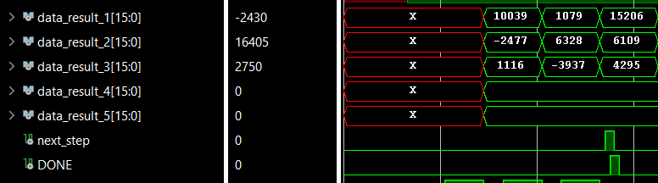
3. Kết quả đạt được
input = 9x10, kennel = 5x5, stride = 2, Q4.12
input | 9x10
1484 | -709 | -1284 | 2325 | -1846 | -184 | 3429 | 383 | 2414 | -1804
-1546 | -1451 | 2099 | 1175 | -258 | 1149 | 1099 | -404 | 1265 | -2354
3547 | 1305 | 280 | -2314 | 2144 | -2955 | 1575 | -546 | -2905 | 191
251 | -1100 | -3731 | 1711 | 2701 | -3000 | -2047 | 2567 | 374 | 1265
-1558 | 1350 | 1300 | 1950 | 2351 | 1999 | 3249 | 2135 | 1334 | -1341
971 | 1402 | -2734 | -2642 | 2324 | -1101 | -1033 | 2155 | -3588 | -1754
2786 | -1554 | 2653 | -1443 | 1120 | 3186 | 3021 | 364 | 2903 | -1062
459 | -1802 | -1252 | 1958 | -2581 | -2077 | -3993 | -1741 | -1748 | -2540
733 | -2353 | -3422 | -1550 | 1510 | -2332 | 2937 | -2703 | 1936 | 3361
Kennel | 5x5
-1637 | 404 | 3556 | 3937 | 1482
275 | 3699 | 1540 | 3745 | 2303
3249 | 2641 | -1374 | 1254 | 1418
581 | -3943 | 1053 | 2706 | 2668
950 | 1879 | 2744 | 3293 | 1096
Output | 3x3
10041 | 1081 | 15207
-2477 | 6334 | 6109
1119 | -3935 | 4298

Slide 29
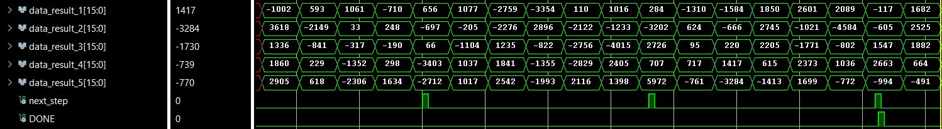
3. Kết quả đạt được
input = 19x10, kennel = 5x5, stride = 1, Q4.12 ( TEST CASE: BÚN MẮM NÊM)
input | 19x10
-1575 | 1920 | 99 | 1207 | 524 | 1323 | 542 | 311 | 1540 | -1858
-1088 | -1716 | 1359 | 1388 | -1013 | 1315 | 332 | 1429 | 95 | -400
-1050 | 661 | 1834 | 910 | 425 | -840 | -1767 | 1590 | -1158 | -563
-102 | -653 | -1027 | 930 | 1518 | -2038 | 1003 | -1159 | 499 | -421
-395 | -299 | 812 | -264 | 1474 | -931 | -1730 | 215 | 1294 | -722
-1205 | -102 | 1787 | -917 | -580 | 1359 | -208 | 835 | -502 | -1623
-921 | -1034 | 279 | -325 | 1928 | -547 | -1174 | 327 | -1721 | 1469
-856 | -1327 | 1776 | 1329 | 26 | -525 | -179 | 1026 | -756 | -339
-190 | 1545 | -925 | -1234 | -1440 | 978 | 1532 | -1132 | 1547 | 1835
1902 | 2045 | 1841 | 533 | -600 | 2015 | -189 | -306 | -1000 | 353
-1243 | 1357 | 1058 | -870 | 1313 | 170 | 1063 | -76 | 535 | -1347
-1067 | -621 | 1356 | 2025 | 1533 | -1303 | -1900 | 1017 | 523 | -600
-186 | -403 | 1189 | 1538 | -1817 | -1917 | 1693 | -1665 | 921 | 854
-1879 | -1062 | -872 | 226 | -1814 | -642 | -1870 | -1435 | -977 | 26
582 | -1293 | -57 | -664 | 596 | 855 | -1921 | -1427 | -1312 | 589
1573 | 590 | -654 | 1559 | 1442 | -420 | 628 | -730 | 73 | 1914
1331 | -1971 | -1048 | -859 | -656 | -491 | 215 | -1888 | -745 | 1304
808 | 1368 | -1133 | -1894 | -1805 | -714 | -1154 | 1035 | -530 | -917
936 | 592 | 744 | 1506 | 1354 | 959 | 118 | 1209 | -1446 | 1648
Kennel | 5x5
-1439 | 97 | 755 | 1336 | -593
-782 | 1909 | 1485 | -1786 | 1023
-54 | 103 | -922 | -1447 | 1216
-1170 | -1383 | 770 | -1969 | 1850
-2007 | -1013 | -1988 | -300 | -1640
Output | 15x6
-1002 | 597 | 1059 | -712 | 659 | 1079
3627 | -2155 | 35 | 254 | -700 | -202
1341 | -842 | -314 | -185 | 66 | -1102
1864 | 235 | -1356 | 303 | -3411 | 1042
2906 | 620 | -2309 | 1639 | -2718 | 1019
-2758 | -3355 | 109 | 1020 | 283 | -1312
-2279 | 2897 | -2125 | -1234 | -3205 | 625
1235 | -820 | -2760 | -4023 | 2725 | 97
1843 | -1352 | -2833 | 2409 | 711 | 720
2549 | -1987 | 2119 | 1398 | 5980 | -767
-1588 | 1854 | 2606 | 2092 | -120 | 1686
-663 | 2755 | -1020 | -4588 | -610 | 2527
219 | 2208 | -1773 | -805 | 1550 | 1883
1414 | 617 | 2384 | 1035 | 2666 | 667
-3290 | -1417 | 1698 | -772 | -1001 | -491

Slide 30
TỔNG KẾT VÀ HƯỚNG PHÁT TRIỂN
05

Slide 31
4. Tổng kết và hướng phát triển
Hệ thống đã được triển khai thành công với khả năng thực hiện phép tích chập (convolution) cho kết quả xấp xỉ chính xác so với thực tế. Thiết kế cho phép xử lý linh hoạt một hoặc ba lớp tích chập, hỗ trợ bước trượt (stride) 1 hoặc 2, cùng khả năng tùy biến kích thước kernel là 3×3 hoặc 5×5. Hệ thống không bị giới hạn về kích thước dữ liệu đầu vào, giúp mở rộng phạm vi ứng dụng cho nhiều kiến trúc mạng nơ-ron khác nhau. Tuy nhiên, một điểm cần lưu ý là mức tiêu thụ tài nguyên phần cứng hiện còn khá lớn, đây sẽ là hướng ưu tiên tối ưu trong các bước phát triển tiếp theo.

Slide 32
4. Tổng kết và hướng phát triển
Hướng phát triển:
+ Xây dựng khối Dataflow tiết kiệm tài nguyên, tận dụng 1 module cho các layers tính toán. Vì nếu như trong kiến trúc trên thì càng nhiều layers sẽ tiêu tốn càng nhiều khối Dataflow.
+ Xây dựng thêm logic xử lý cho trường hợp stride = 2, tự động bỏ qua chu kỳ tính toán không cần thiết.
+ Module Ram ReadSelector có thể tối ưu được, vì đây là những giá trị có thể config được. Liên quan đến khi ta xây dựng một kiến trúc tăng tốc cho một mạng neural tích chập.
+ Chưa tận dụng được hết khối Ram_Config vì vai trò của Ram_Config không chỉ để lưu trữ các giá trị đầu vào.
+ Chưa xử lý phần thay đổi trọng số, khi trọng số quá lớn và không thể load hết một lượt để tính trong tích chập.

Slide 33
STT | Họ và tên | Công việc phụ trách | Mức độ hoàn thành | Thang điểm | Ghi chú
1 | Hồ Đăng Mạnh Hưng | Thiết kế phần cứng: PE block, RAM, Controller, mô phỏng | Xuất sắc | 10/10
2 | Nguyễn Nhật Tân | Thiết kế sơ đồ tổng quan, hỗ trợ mô phỏng và báo cáo slide, hỗ trợ thiết kế phần cứng | Tốt | 9/10
3 | Lý Chí Hải | Mô phỏng, testbench, thiết kế sơ đồ tổng quan, báo cáo slide, hỗ trợ thiết kế phần cứng | Tốt | 9/10

Slide 34
HỎI VÀ ĐÁP
06

Slide 35
Module System_Controller_New là bộ điều khiển chính của toàn bộ hệ thống, vận hành theo máy trạng thái hữu hạn (FSM) gồm 6 trạng thái (IDLE, S0–S4). Nó điều phối trình tự hoạt động từ lúc bắt đầu (start) cho đến khi xử lý xong toàn bộ kernel (DONE), bao gồm:
Cấu hình hệ thống (S0–S1): nạp thông số cấu hình và khởi động RAM.
Giai đoạn chuẩn bị (S2): tải dữ liệu từ FIFO vào bộ nhớ.
Giai đoạn xử lý (S3–S4): cấp dữ liệu cho PE, kích hoạt xử lý và điều khiển tín hiệu cộng dồn (psum).
Tín hiệu đầu ra bao gồm các tín hiệu điều khiển cho RAM, FIFO, PE, bộ đếm, và xác định hướng xử lý (qua sign_psum).

Slide 36
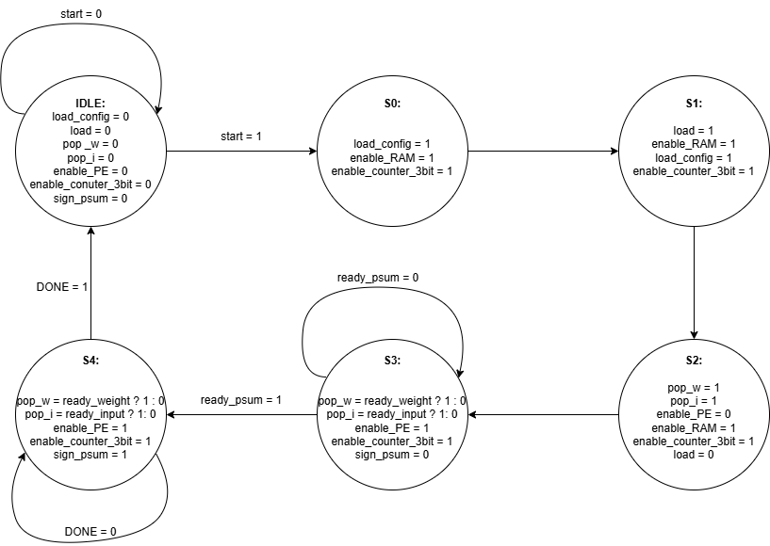

Slide 37
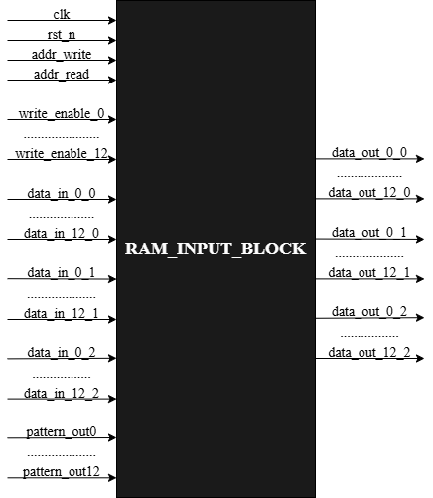
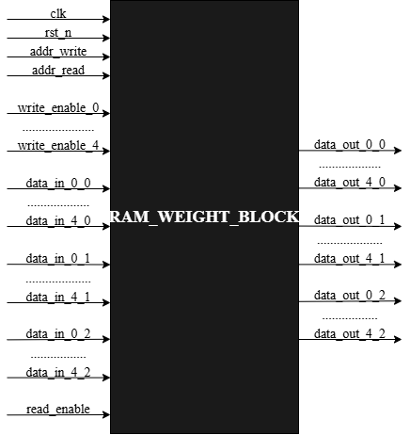
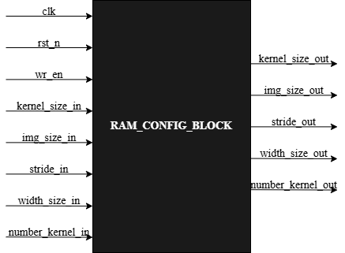

Slide 38
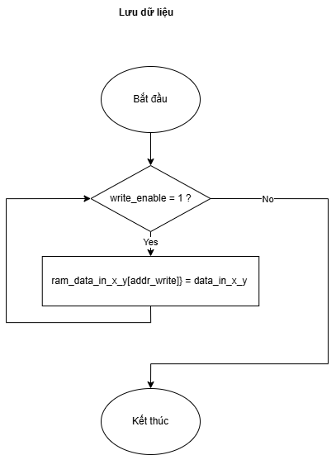
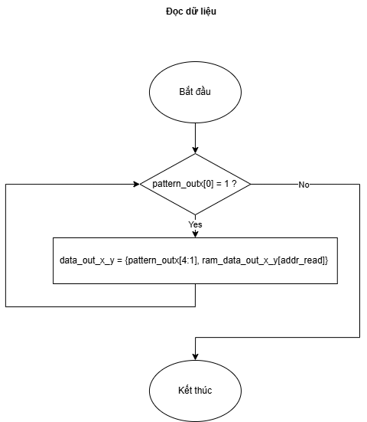
Module RAM_INPUT_BLOCK là bộ nhớ đầu vào lưu trữ dữ liệu ảnh từ hệ thống bên ngoài trước khi truyền vào các khối xử lý. Cấu trúc gồm 3 khối RAM (RAM_13x19), mỗi khối gồm 13 hàng dữ liệu, cho phép lưu trữ đồng thời 3 tầng dữ liệu (3 input channel). Module hỗ trợ:
Ghi dữ liệu song song từ 13 RAM nhánh, theo từng block.
Đọc dữ liệu linh hoạt dựa trên các tín hiệu pattern_out và index_read_enable.
Cấp phát đầu ra 20-bit, gồm giá trị 16-bit và chỉ số chỉ định (4-bit) để định tuyến đúng dữ liệu cho từng PE.

Slide 40
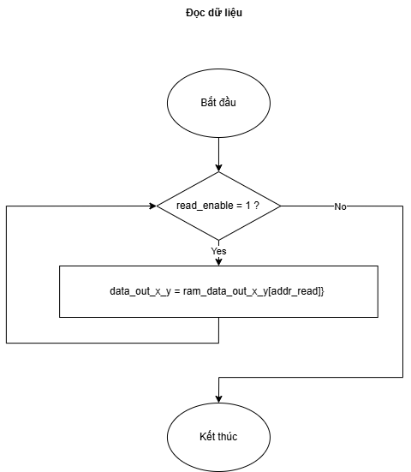
Module RAM_WEIGHT_BLOCK chịu trách nhiệm lưu trữ và cung cấp trọng số (weight) cho hệ thống xử lý song song. Khối này bao gồm 3 RAM con (RAM_5x5) tương ứng với 3 tầng dữ liệu, mỗi tầng gồm 5 hàng trọng số. Dữ liệu trọng số được ghi vào qua các cổng data_in_* khi tín hiệu write_enable được kích hoạt, và được đọc ra qua các cổng data_out_* khi read_enable = 1. Mỗi RAM con có thể truy cập theo địa chỉ addr_write và addr_read, đảm bảo quá trình cấp trọng số đến các PE diễn ra đúng thứ tự và đồng bộ.

Slide 42
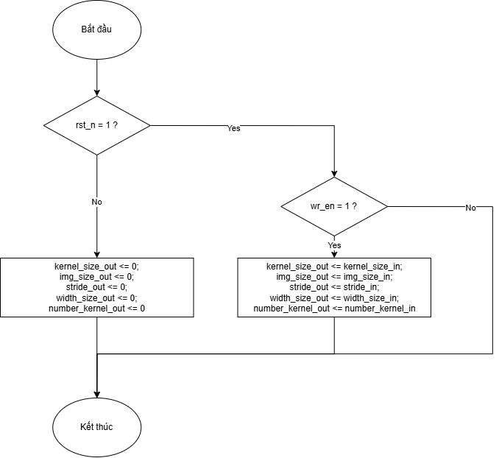
Module RAM_CONFIG đóng vai trò là bộ lưu trữ các tham số cấu hình cho hệ thống xử lý, bao gồm: kích thước kernel, kích thước ảnh, stride, chiều rộng ảnh và số lượng kernel. Khi tín hiệu ghi (wr_en) được kích hoạt, các giá trị đầu vào sẽ được ghi vào các thanh ghi và duy trì ở đầu ra cho đến khi có cấu hình mới hoặc hệ thống được reset.

Slide 44
Module RAM_Read_Weight quản lý quá trình đọc tuần tự các giá trị weight từ RAM. Mỗi khi nhận tín hiệu pop_w, địa chỉ đọc addr_RAM_weight sẽ tăng từ 0 đến kernel_size - 1, sau đó quay lại 0. Cơ chế này đảm bảo việc cấp dữ liệu weight lặp lại chính xác cho từng PE trong quá trình tích chập. Tín hiệu read_RAM_weight cũng được điều khiển trực tiếp bởi pop_w để kích hoạt đọc từ RAM.

Slide 45
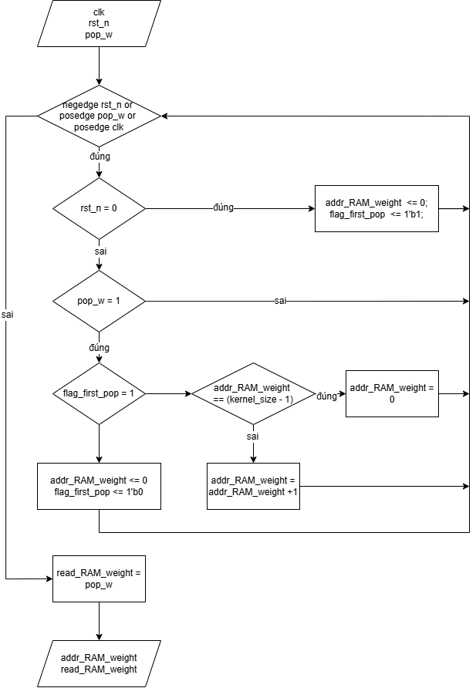

Slide 46
Module DataFlow có nhiệm vụ phân tách và định tuyến dữ liệu từ 13 luồng đầu vào data_in0 đến data_in12 sang đúng các đầu ra dout_input0 đến dout_input12 dựa trên thông tin địa chỉ nằm trong 4 bit cao (index) của từng input.

Slide 47
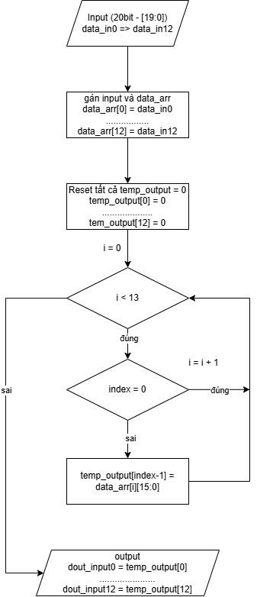

Slide 48
Row_mapper là một module dùng để chuyển ánh xạ (mapping) các dòng dữ liệu đầu vào (từ RAM) thành 25 tín hiệu đầu ra tương ứng với 25 PE (Processing Elements) trong một kiến trúc xử lý ma trận 5×5. Module này hỗ trợ stride, tức là việc chọn giữa hai chế độ trượt kernel: stride = 1 hoặc stride = 2 (thông qua tín hiệu sel).

Slide 49
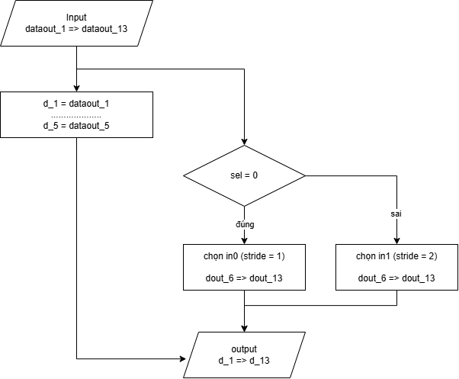

Slide 50
Module Controller_PE_new là bộ điều khiển trung tâm trong hệ thống PE, chịu trách nhiệm điều phối luồng dữ liệu và tín hiệu giữa các khối RAM và PE. Nó sử dụng bộ đếm và FSM để xác định địa chỉ, chế độ đọc/ghi, cũng như phát các tín hiệu sẵn sàng (ready_input, ready_weight, ready_psum) và tín hiệu điều khiển bước xử lý (next_step). Module hỗ trợ cấu hình linh hoạt theo kernel_size, stride và width_size, giúp hệ thống hoạt động hiệu quả và đồng bộ.

Slide 51
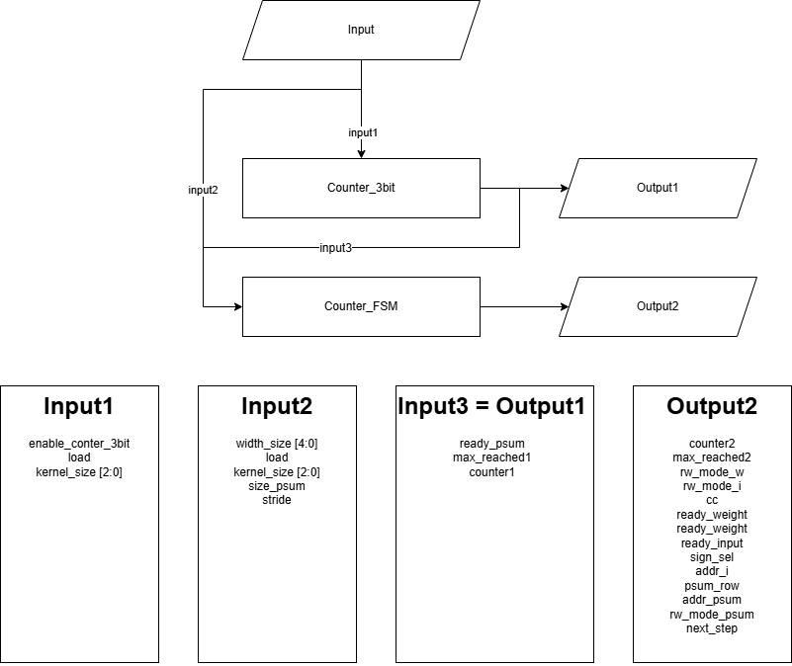

Slide 52
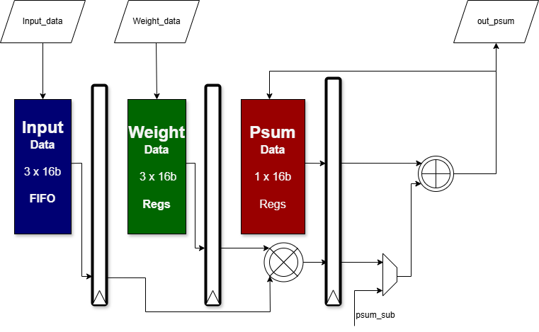
Module PE_block_new là khối xử lý chính (Processing Element) trong hệ thống tính toán song song. Nó thực hiện các phép nhân và cộng có tích lũy giữa dữ liệu đầu vào và trọng số. Dữ liệu được lưu và lấy qua các thanh ghi (register_input, register_weight, register_psum), truyền qua pipeline, nhân (multi_block), chọn theo sign_sel, rồi cộng với psum để tạo kết quả đầu ra.

Slide 54
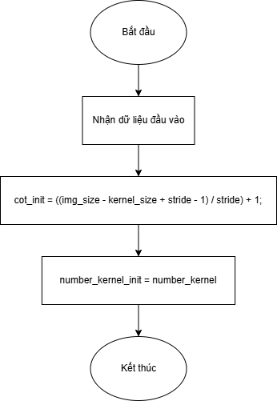
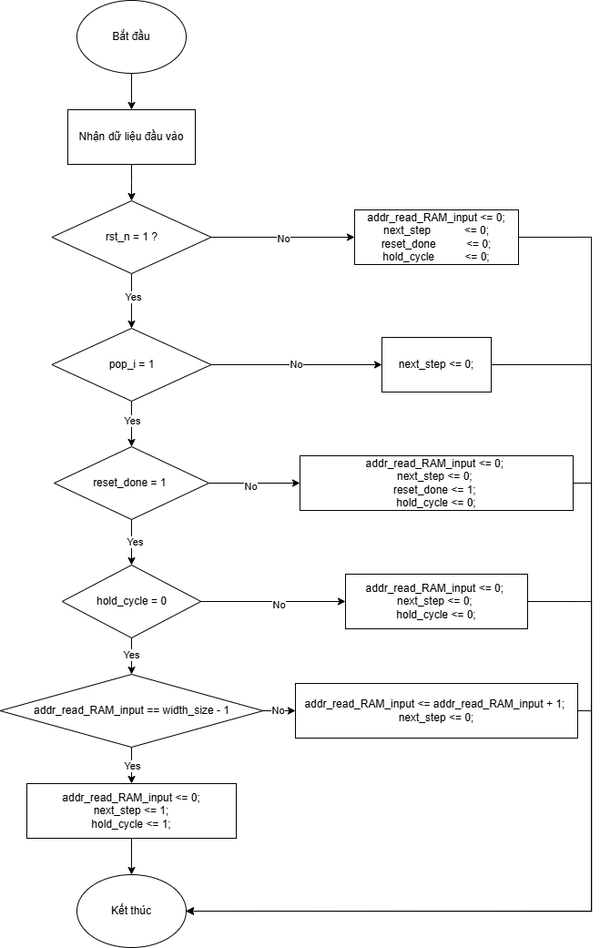
Module RAM_Read_Selector điều phối việc đọc dữ liệu từ RAM input cho các PE. Nó tự động sinh địa chỉ đọc (addr_read_RAM_input), tạo tín hiệu pattern_out để chọn đúng dữ liệu theo kernel size, stride và kích thước ảnh. Đồng thời, module quản lý việc quét hết từng hàng qua tín hiệu next_step, đánh dấu kết thúc kernel qua DONE, và kích hoạt các PE tương ứng qua enable_active.

Slide 56
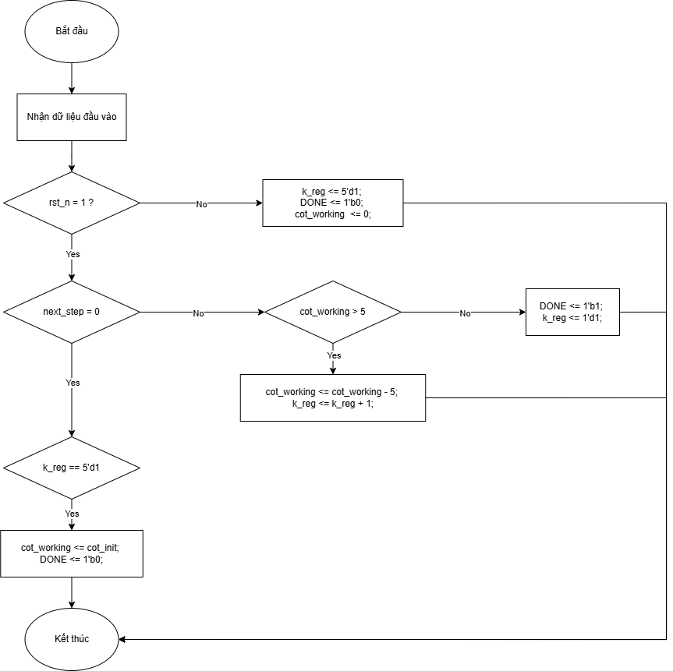
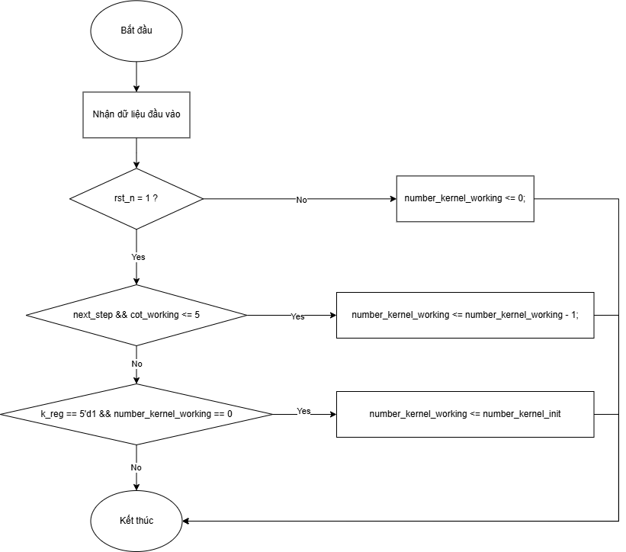

Slide 57


Slide 58




